Slide 1
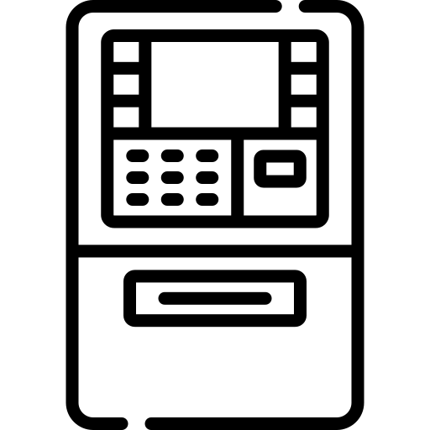
ATM Machine
Satya Ananda Sulistio - 2106705524
Leonardo Jeremy Pongpare Munda - 2106707914
Rafi' Noval Hady - 2106703153
Ivan Indrastata Ramadhan - 2106706981

Slide 2
Latar Belakang
ATM (Automated Teller Machine) dibuat untuk memudahkan masyarakat dalam melakukan transaksi perbankan secara otomatis. Sekarang orang-orang tidak lagi harus mengantri di teller bank untuk melakukan transaksi seperti menyetor atau menarik uang.
Masih banyak keuntungan yang ditawarkan oleh mesin ATM, seperti dapat digunakan setiap saat sehingga memungkinkan orang untuk melakukan transaksi kapan saja sesuai kebutuhan. Namun, ada salah satu kekurangan ATM yang cukup signifikan, yaitu pecahan uang yang tidak sesuai kebutuhan. Mesin ATM biasanya hanya menyediakan pecahan uang yang terbatas, seperti pecahan Rp50.000 dan Rp100.000. Hal ini bisa menjadi masalah bagi orang yang hanya membutuhkan pecahan uang yang lebih kecil, seperti Rp20.000 atau Rp 10.000. Oleh karena itu kami membuat mesin ATM yang menyediakan pecahan uang kecil.
Dengan adanya mesin ATM ini diharapkan bisa membantu masyarakat agar bisa mengambil uang sesuai kebutuhannya tanpa harus menerima kelebihan yang tidak perlu.

Slide 3
Tujuan
1
Menciptakan ATM yang menyediakan pecahan uang kecil
2
ATM yang menerapkan test bench untuk dilakukannya pengecekan
Memberikan fleksibilitas bagi masyarakat dalam melakukan penarikan uang
3

Slide 4
Alur Program

Slide 5
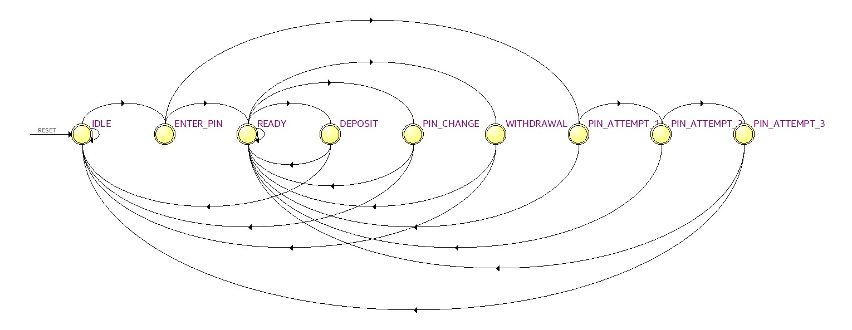
Program akan IDLE
Menerima Input PIN dengan percobaan sebanyak 3 kali, bila gagal akan kembali ke IDLE
Program READY untuk digunakan dan akan ke state yang diinginkan sesuai dengan kebutuhan
Masuk State yang sesuai
State Selesai, kembali READY untuk memilih State Lain
atau Kembali IDLE

Slide 6
Hasil

Slide 7
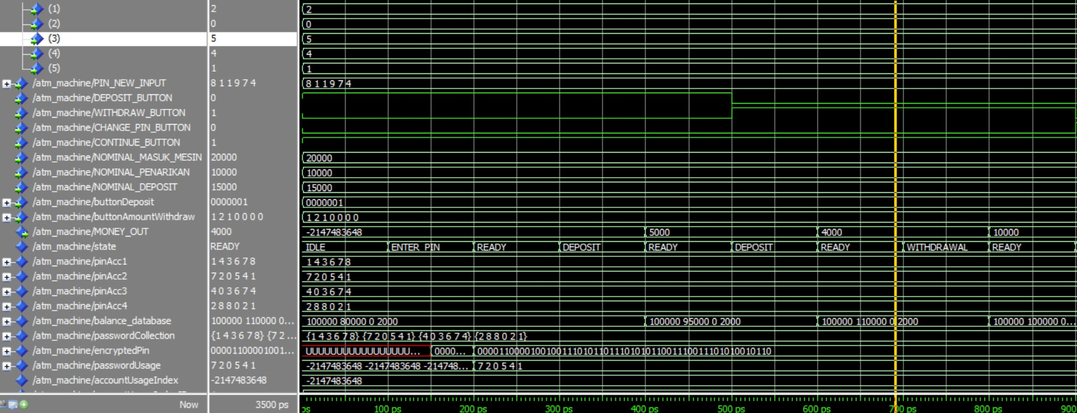
State DEPOSIT dan WITHDRAWAL

Slide 8
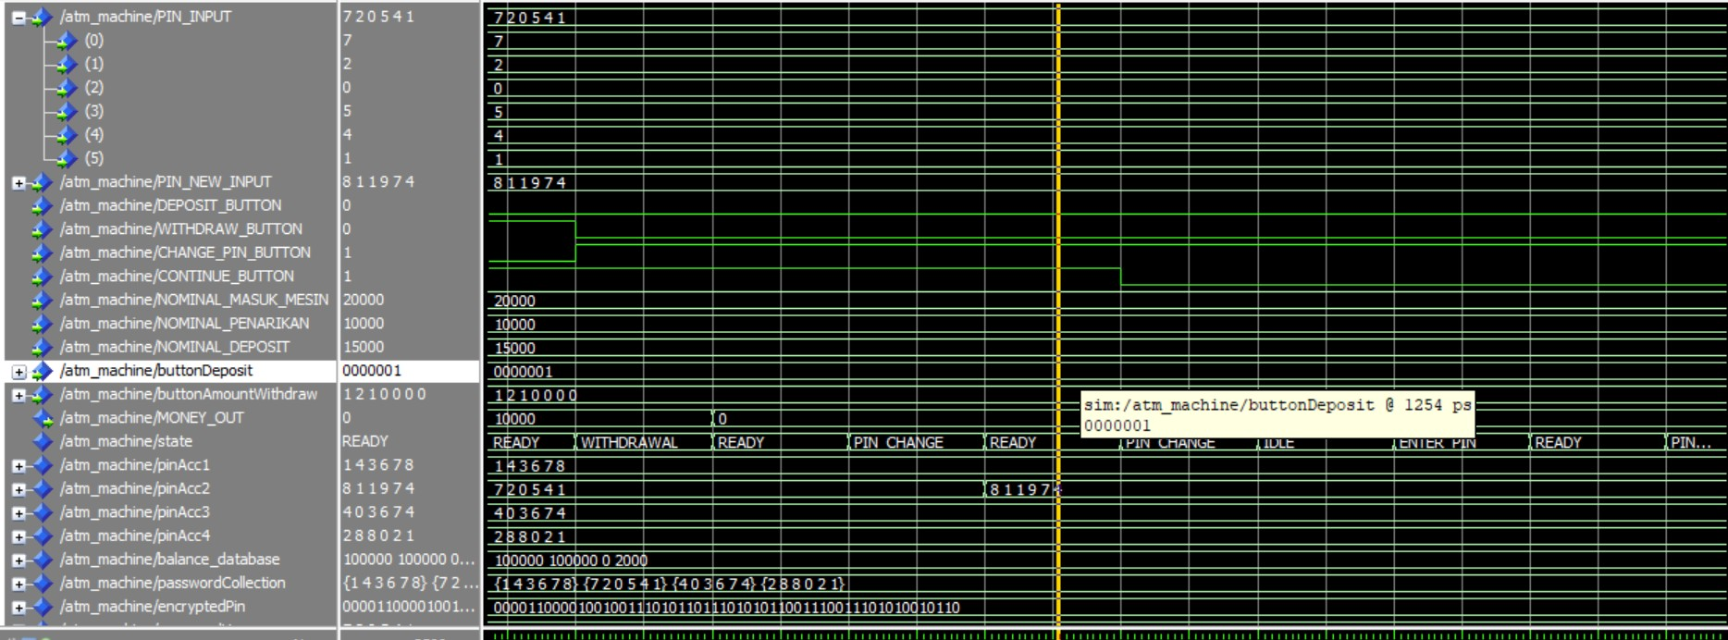
State PIN_CHANGE

Slide 9
Kesimpulan
Penggunaan FSM memungkinkan kami untuk menerapkan cara kerja ATM menggunakan VHDL. Pada proyek ini, kami berhasil membuat program yang bekerja sesuai dengan rencana kami, yaitu membuat mesin ATM yang dapat melakukan penggantian PIN akun, serta penyetoran dan penarikan uang dengan pilihan pecahan yang bervariasi (100k, 50k, 20k, 10k, 5k, 2k, dan 1k). Pada mesin kami, pengguna dapat menerima kembalian jika uang yang dimasukkan melebih nominal yang ingin disetorkan. Misalnya pengguna ingin melakukan penyetoran sebesar 40k dengan selembar uang 50k. maka ia akan menerima kembalian 10k dengan pecahan uang pilihannya.
Pada program ini menggunakan combinatorial dan synchronous process. Pada combinatorial process kami menerapkan state diagram dengan menggunakan case statement yang berhasil membuat state tertentu dapat bergerak menuju state lain berdasarkan input yang diterima. Kemudian pada synchronous process kami memastikan bahwa perpindahan state terjadi sesuai dengan rising edge clock.

Slide 10
Terima Kasih

